Slide 1


La facturation électronique au 1er janvier 2017, pour toutes les collectivités et établissements publics locaux

Slide 2
La facturation électronique au 1er janvier 2017
L’ordonnance du 26 juin 2014, relative au développement de la facturation électronique, a inscrit la dématérialisation des factures des fournisseurs de la sphère publique (Etat, collectivités territoriales et organismes publics) dans une obligation progressive, l’Etat mettant à disposition des entreprises et des entités publiques une solution mutualisée, Chorus Pro
Les entités publiques et notamment toutes les collectivités loacles et établissements publics locaux , ainsi que les grandes entreprises sont concernés par cette obligation dès le 1er janvier 2017. Toutes les factures émises par les fournisseurs de la sphère publique devront être ainsi dématérialisées d’ici 2020. Le volume global en cible est de près de 100 millions de factures par an
Quels enjeux et quelles conséquences concrètes pour les offices ? Comment préparer au mieux cette échéance pour la transformer en opportunité ? Quels seront les impacts ?

Slide 3
Sommaire
Contexte
Échéance du 1er janvier : comment cela va-t-il se passer ?
Échéance du 1er janvier : comment s’y préparer ?
Conclusion

Slide 4

Contexte de la facturation électronique 2017
Le contexte réglementaire
  Depuis 2008, avec la loi de modernisation de l’économie (LME), l’Etat a l’obligation d’accepter les factures émises par ses fournisseurs sous forme dématérialisée à compter du 1er janvier 2012
→ Mise en service de Chorus factures le 1er janvier 2012
  L’ordonnance du 26 juin 2014 complète ce dispositif en :
  étendant l’obligation d’accepter les factures dématérialisées à destination du secteur public local et des établissements publics nationaux,
  prévoyant l’obligation progressive pour les fournisseurs de dématérialiser les factures à destination de la sphère publique
Notes:
4

Slide 5
Contexte de la facturation électronique 2017
Des gains attendus pour l’ensemble des acteurs
La dématérialisation native sécurise le délai de paiement entre les administrations et les fournisseurs :
  Accélération du processus : le traitement des factures est plus rapide grâce notamment à la réduction des temps d’échange
  Confiance : La date de dépôt des factures est certaine , elle est confirmée par un accusé de réception
  Transparence : les étapes de traitement sont communiquées au fur et à mesure aux fournisseurs
La dématérialisation native permet des économies financières pour les fournisseurs et les administrations :
  Diminution des coûts d’envoi : les frais d’impression et postaux sont réduits
  Réduction des relances et des litiges : les informations sur le traitement sont disponibles et partagées sans sollicitations couteuses en temps
  Rationalisation de la fonction financière : La dématérialisation aide à la mise en place d’un processus industrialisé porté par des formes d’organisation dédiées comme les services facturiers

Slide 6
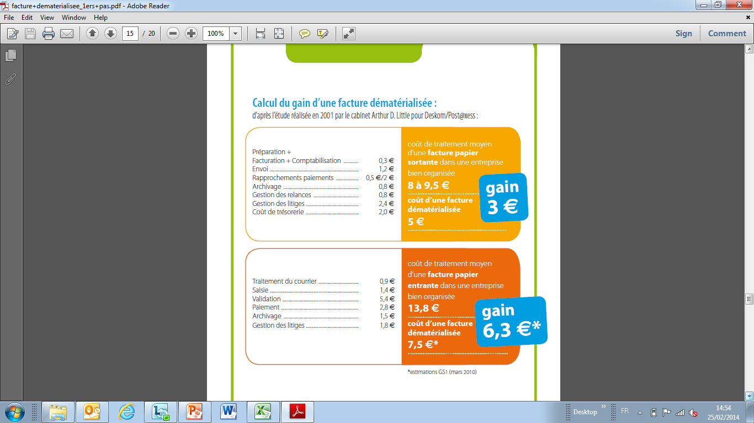
Contexte de la facturation électronique 2017
Des gains attendus dans le traitement des factures
Coût de traitement d’une facture émise :
Dématérialisée = 5€
Papier = 8 à 9,5€
Coût de traitement d’une facture reçue :
Dématérialisée = 7,5€
Papier = 13,8€
L’ordre de grandeur de ces estimations est
en adéquation avec les estimations
de la DGE, du MEDEF et du Syntec Numérique

Slide 7

  Contexte de la facturation électronique 2017
  Le périmètre de l’obligation réglementaire
  L’ordonnance du 26 juin 2014 s’applique à toutes les factures émises dans le cadre des contrats en cours d’exécution à la date d’entrée en vigueur de l’obligation ou conclus postérieurement avec l’Etat, les collectivités territoriales et leurs établissements publics respectifs
Facturation
Acteurs émetteurs de facture
Acteurs destinataires de facture
Les titulaires de contrats,
Les sous-traitants admis au paiement direct
Les collectivités territoriales et leurs établissements publics
l’Etat
Les établissements publics nationaux,
Les collectivités territoriales et leurs groupements
Les établissements publics locaux
Environ 95 millions
de factures
Environ 1 000 000 de fournisseurs
de la sphère publique
Environ 78 000 entités

Slide 8

Contexte de la facturation électronique 2017
Le calendrier de l’obligation réglementaire
L’ordonnance du 26 juin 2014 prévoit que l’utilisation de « Chorus Pro » deviendra obligatoire :
au 1er janvier 2017 : pour les grandes entreprises
(+ de 5000 salariés) et les personnes publiques
au 1er janvier 2018 : pour les entreprises de taille intermédiaire (250 à 5000 salariés)
au 1er janvier 2019 : pour les petites et moyennes entreprises (10 à 250 salariés)
au 1er janvier 2020 : pour les micros entreprises
(- 10 salariés)

Slide 9
Contexte de la facturation électronique 2017
Une évolution dans la continuité
  Chorus Pro, solution gratuite et mutualisée, s’inscrit dans la continuité de Chorus Factures, utilisée par les fournisseurs de l’Etat depuis le 1er janvier 2012.
  Cette nouvelle plateforme permettra d’assurer le dépôt, le suivi et la mise à disposition des 100 millions de factures annuelles du secteur public.
  Elle prendra en compte la diversité des entités publiques avec des possibilités de paramétrage (engagement/code service).
  Elle évoluera par rapport à la solution actuelle :
  elle traitera désormais nativement les demandes de paiement des sous- traitants, des co-traitants et l’échange des documents en matière d’exécution de marché de travaux
  elle délivrera automatiquement un accusé de réception
La compatibilité ascendante sera assurée pour les fournisseurs déjà connectés à Chorus Factures
.

Slide 10
  Contexte de la facturation électronique 2017
  La méthode utilisée : la concertation permanente …
  Une démarche fondée sur la concertation avec l’ensemble des acteurs dans le cadre de plusieurs instances :
      Association d’élus locaux
      Représentants des entreprises
      Représentants des établissement publics
      Représentants des ministères
  Plus d’une soixantaine de groupes de travail en 2,5 ans ont permis d’arrêter les fonctionnalités de la solution Chorus Pro
4 janvier 2014 |  | 27 juin 2014 |  | Avril 2015 |  | 1er janvier 2017
Publication de la loi |  | Publication de l’ordonnance |  | Publication des spécifications externes |  | Entrée en vigueur progressive de l’obligation
Concertation préalable
Concertation sur les spécifications externes
Poursuite de la concertation
sur les modalités d’accompagnement
et de déploiement

Slide 11
Contexte de la facturation électronique 2017
Une bonne pratique : l’expérimentation
  Dans ce contexte doté d’une grande diversité d’acteurs, la démarche adoptée s’est notamment traduite par la mise en place d’une phase pilote afin de :
    renforcer l’adhésion autour du projet de déploiement de CPP 2017,
    créer un effet de démonstration en valorisant les réussites et enseignements des phases précédant la généralisation,
    sécuriser la généralisation en confirmant le bon fonctionnement de la solution en situation réelle.
  Pour réussir cette phase pilote, l’AIFE et la DGFiP ont mis en place un dispositif
  visant à :
  organiser et planifier les travaux préparatoires au démarrage
  accompagner chaque pilote dans son avancement
  coordonner l’ensemble des acteurs concernés par le déploiement

Slide 12


















L’expérimentation avec 18 structures publiques

Slide 13
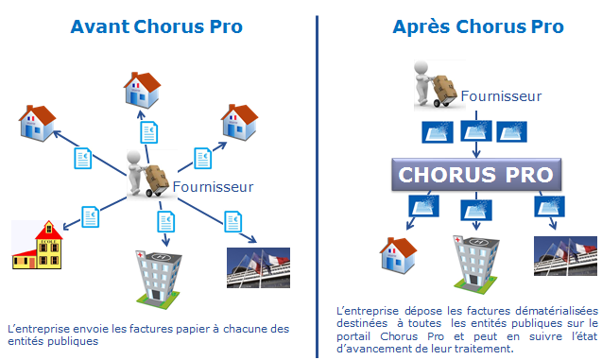
La solution Chorus Pro va simplifier la vie des entreprises…

Slide 14
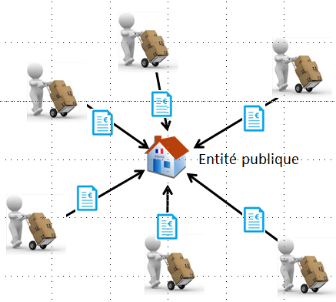
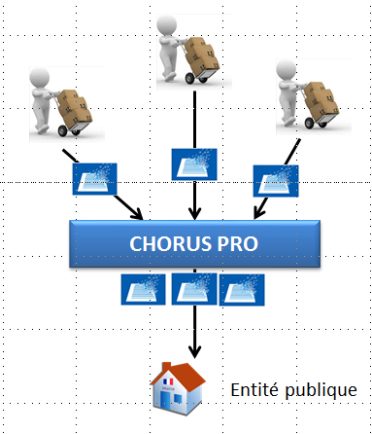
… et des entités publiques
Avant Chorus Pro
Après Chorus Pro
L’entité publique reçoit de ses fournisseurs leurs factures sous différentes formes
L’entité publique reçoit ou va chercher les factures de ses fournisseurs sur le portail

Slide 15
Contexte de la facturation électronique
Le périmètre applicable aux collectivités et établissements publics

Slide 16

Séance de questions / réponses

Slide 17
Sommaire
Contexte
Échéance du 1er janvier : comment cela va-t-il se passer ?
  Vue d’ensemble :Vue d’ensemble : fonctionnalités, accès, ergonomie
  Gestion des structures et des utilisateurs
  Gestion des factures
  Assistance utilisateur
  L’espace de qualification
Échéance du 1er janvier : comment s’y préparer ?
Conclusion

Slide 18
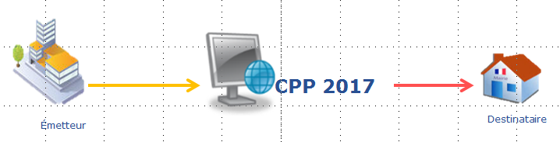
Présentation de la solution Chorus Pro
Principes fondateurs : une plate-forme d’échanges de factures
Rappel de l’ordonnance n° 2014-697 du 26 juin 2014 relative au développement de la facturation électronique :
Les titulaires ainsi que les sous-traitants admis au paiement direct de contrats conclus par l’État, les collectivités territoriales et les établissements publics transmettent leurs factures sous forme électronique.
L’État, les collectivités territoriales et les établissements publics acceptent les factures transmises sous forme électronique par les titulaires et les sous-traitants admis au paiement direct mentionnés au I, dans les conditions prévues à l'article 2.
Une solution mutualisée, mise à disposition par l’État et dénommée « portail de facturation », permet le dépôt, la réception et la transmission des factures sous forme électronique.
Notes:
18

Slide 19
Présentation de la solution Chorus Pro
Les cinq grandes fonctionnalités
« Gestion des factures » permet au fournisseur de saisir sa demande de paiement, la consulter et suivre son traitement d’une part, et à l'entité publique destinataire de recevoir et traiter ces factures. Types de demandes de paiement prises en charge par CPP 2017 :
      Factures /avoirs fournisseurs
      Factures de travaux (États d'acompte et projets de décomptes)
      Factures intra-sphère publique
      Mémoires de frais de justice
      Demandes de remboursement TIC/TICGN
« Gestion des structures et des utilisateurs » permet d'administrer les référentiels de CPP 2017
« Assistance utilisateur » permet d'émettre des sollicitations et de suivre leur traitement, d’une part, et de recevoir et traiter les sollicitations des fournisseurs, d’autre part
« Qualification des flux » permet de qualifier les interfaces avec les systèmes d’information des émetteurs/ destinataires avant leur mise en production
« Gestion des engagements juridiques » permet aux fournisseurs d’avoir la liste de leurs engagements juridiques et de pouvoir visualiser les bons de commandes passés par l’État
Notes:
Garder ej ici
Ma question est en terme de langage – ce n’est pas le même terme pour tous
19

Slide 20



Présentation de la solution Chorus Pro
  Les modalités d'accès pour l'émetteur et le destinataire (1/2)
L’émetteur de la facture (le fournisseur ou l’entité publique) et le destinataire la facture (l’entité publique) choisissent, en totale indépendance l'un de l'autre, les modalités d’émission ou de réception des factures qui conviennent à chacun d'entre eux.
Emission
Contrôle
Flux pivot
Réception
CPP 2017
Portail
Portail
et / ou
et / ou
Service
Service
Fournisseurs (privés ou publics)
et / ou
et / ou
Personnes publiques
EDI
EDI
Cycle de vie

Slide 21
Présentation de la solution Chorus Pro
  Les modalités d'accès pour l'émetteur et le destinataire (2/2)
Avantages/inconvénients à prendre en compte pour le choix du mode d'accès en émission et en réception :
MODES AUTOMATISES
MODE PORTAIL | MODE SERVICE | MODE EDI
Avantages Il n’y a pas de démarche à mettre en œuvre pour dématérialiser les factures. La facture est émise ou réceptionnée depuis le portail Chorus Pro | Avantages L'émission et la réception des factures est entièrement automatisée et ne requiert pas d’intervention manuelle Les factures sont reçues au format normalisé | Avantages L'émission et la réception des factures est entièrement automatisée et ne requiert pas d’intervention manuelle Les factures sont reçues au format normalisé
Point d’attention Il faut systématiquement déposer et récupérer “ manuellement” les factures sur le portail Réception immédiate (synchrone) | Point d’attention Il faut auparavant émettre une demande sur le portail afin de se raccorder en mode service Réception immédiate (synchrone) | Point d’attention Il faut auparavant émettre une demande sur le portail afin de se raccorder en EDI Un contrat doit être passé avec un tiers de télétransmission Émission et réception différée (asynchrone)

Slide 22
  Présentation de la solution
  La réception de la facture
La solution mutualisée facilite le traitement de la facture en proposant un flux pivot unique
A partir des données reçues du fournisseur, CPP génère un « flux pivot », au contenu identique quels que soient l’émetteur, le format de transmission et le destinataire
Le flux pivot contient :
  les données permettant la création d’une demande de paiement (données relatives à l’en-tête et au pied
  de facture, ainsi que certaines informations des lignes de facturation lorsque le fournisseur a communiqué
  sa facture sous forme de données structurées)
  La facture sous forme de pièce jointe
  Le cas échéant, les pièces justificatives complémentaires
Le flux pivot est disponible en :
  Mode EDI pour une intégration automatique dans le SI destinataire
  Mode Service pour une intégration automatique ou manuelle
  Mode Portail pour une intégration manuelle des métadonnées (le cas échéant)
En outre, la facture peut être directement visualisée sur le portail ou téléchargée au format PDF

Slide 23
  Présentation de la solution
  Les formats retenus en émission
  Différents formats syntaxiques sont pris en charge par la solution mutualisée afin de faciliter l’émission de factures par les fournisseurs
1 | 2 | 3
Le format Standard Universal Business Language - UBL Invoice Structuré ou minimal | Le format Cross Industry Invoice (United Nations Centre for Trade Facilitation and Electronic Business) Structuré ou minimal | Le format PES_V2 Facture (utilisé dans le secteur public local)
4 | 5 | 6
Les autres formats référencés par le CEN dans le cadre des travaux sur le modèle sémantique européen | Un format PDF Mixte (PDF/A3 en cours de définition) | Le format PES_V2 Facture (utilisé dans le secteur public local)
  La possibilité de joindre des pièces jointes à la facture sera supportée quelle que soit la modalité d’émission

Slide 24
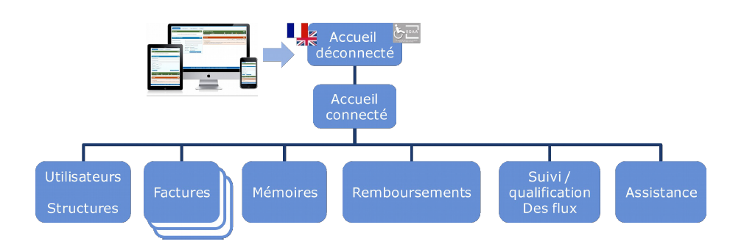
Présentation de la solution Chorus Pro
Zoom sur le mode portail : se connecter à Chorus Pro
 Le portail Chorus Pro est accessible à tous par Internet, en mode déconnecté. L'internaute accède au contenu éditorial, il peut solliciter l'assistance utilisateur et se connecter ou s'inscrire à Chorus Pro en tant qu'utilisateur.
Les entités publiques (hors services de l’État) accèdent à Chorus Pro via le Portail Internet Gestion Publique (PIGP) de la DGFiP.
➔ Les utilisateurs se verront attribuer un identifiant / mot de passe par la DGFiP.
 Une fois connecté, l'utilisateur, selon les habilitations qui lui sont attribuées :
- arrive sur une page d’accueil dont le contenu est adapté à son profil
- accède à un ensemble d'espaces
Notes:
Garder ej ici
Ma question est en terme de langage – ce n’est pas le même terme pour tous
24

Slide 25
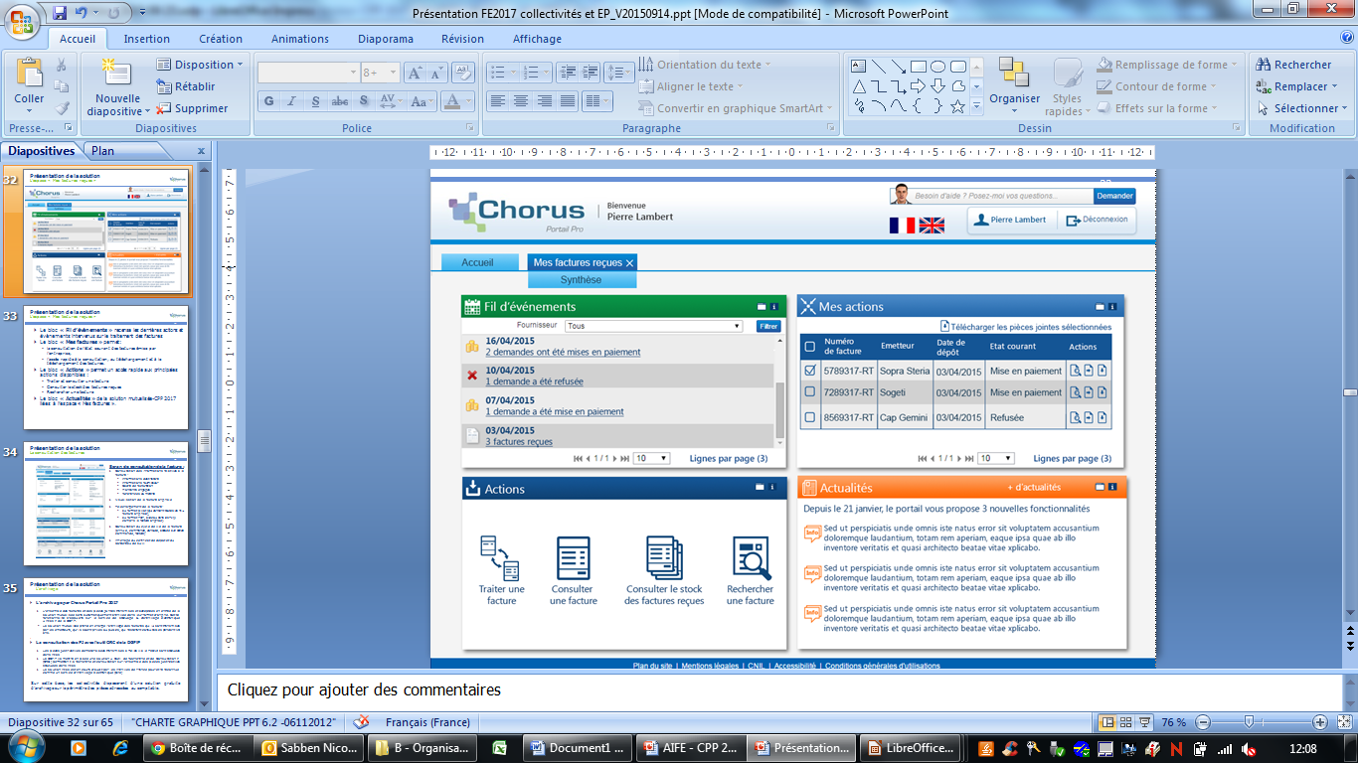

Présentation de la solution Chorus Pro
Zoom sur le mode portail : l'ergonomie globale du Portail (2/2)
Espace
Compte utilisateur
2
La liste
des objets
sur lesquels
une action utilisateur
est requise : factures
à traiter, sollicitations
à traiter…
1
Le fil d’événements donne accès
aux événements couverts
par l’espace
3
accès aux différents actes
de gestion disponibles
sur l’espace
dont l’accès
au suivi des stocks couverts par l’espace
4
Les actualités restituent
le fil d’actualités pertinentes pour l’espace
Notes:
Garder ej ici
Ma question est en terme de langage – ce n’est pas le même terme pour tous
25

Slide 26
Sommaire
Contexte
Échéance au 1er janvier : comment cela va-t-il se passer ?
Vue d’ensemble : fonctionnalités, accès, ergonomie
  Gestion des structures et des utilisateurs
  Gestion des factures
  Assistance utilisateur
  L’espace de qualification
Échéance du 1er janvier : comment s’y préparer ?
Conclusion

Slide 27

Fiche structure, compte utilisateur et notions associées
Schéma global des référentiels Chorus Pro
1
La fiche structure identifie chaque émetteur/destinataire en tant que fournisseur ou structure publique.
Espaces
Fiche structure
Espaces
Service 1
Service 2
3
La fiche structure définit les espaces auxquels les utilisateurs auront accès
...
Service X
Utilisateur
2
Une fiche structure peut contenir 0 ou x service(s)
Ils permettent essentiellement
de faciliter le routage de la facture dans la structure.
4
Les utilisateurs (compte utilisateur) sont rattachés à une ou x structure(s), à 0 ou x services, et ont accès aux espaces auxquels ils sont habilités
Notes:
bien faire vérifier nos conclusions Vérifier si un utilisateur peut être rattaché à la structure, même si des services ont été définis
27

Slide 28
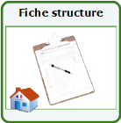
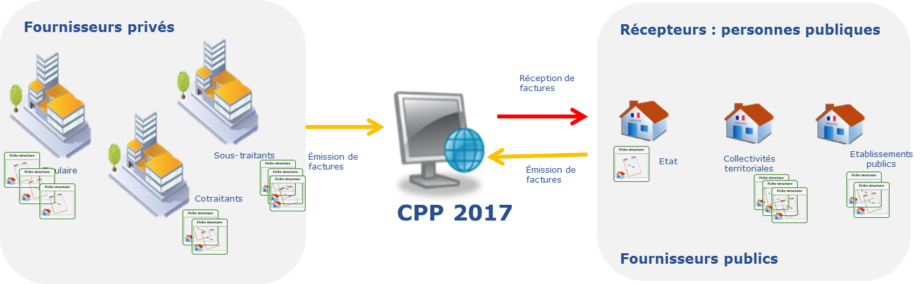
Qu’est-ce qu’une « Fiche Structure » ?
Chaque émetteur/destinataire public est identifié de manière unique dans la solution mutualisée CPP2017 au travers d’une fiche structure
  1 fiche structure = 1 SIRET
  1 émetteur/destinataire public a autant de fiches structures que de SIRET gérant des factures
  Chaque fiche structure permet à la fois d’émettre et de recevoir des factures
Les fiches structures des entités publiques sont initiées automatiquement selon les règles suivantes :
  Pour les entités publiques dont la comptabilité est tenue dans Hélios : chaque budget donnera lieu à la création automatique d’une fiche structure. Les SIRET non référencés dans Hélios ne seront pas créés dans CPP2017
  La liste des fiches structures à initialiser sera transmise par le ministère de l’Education Nationale pour les EPLE et par la DGFiP pour les EPN
L'annuaire des structures publiques permet de recenser toutes les structures publiques potentiellement réceptrices d'une demande de paiement dans CPP2017. Il est consultable par les fournisseurs

Slide 29
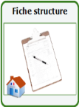

Qu’est-ce qu’un « Code Service » ?
Service 1
Service 2
…
Service x
Si plusieurs services, pour un même SIRET, sont amenés à liquider les factures, ils peuvent être matérialisés dans CPP2017 par un Code Service. Il sert à :
  Faciliter le transfert des factures vers les services exécutant les dépenses au sein de l’entité publique.
  Limiter l’accès des utilisateurs aux factures de leur service plutôt qu’à celles de la fiche structure entière.
Chaque service est identifié par un code et libellé.
  La définition des codes et des libellés est à la charge de chaque entité publique (elle est propre à l’organisation de chacun)
  Il ne peut exister 2 services avec le même code au sein d’une même structure (contrôle d’unicité au sein de la structure).
  Un même code service (même codification) peut néanmoins être créé sur plusieurs structures différentes
La saisie du code service par le fournisseur sur la facture peut être rendue obligatoire ou non.
  Rappel : si la structure souhaite limiter les accès de ses agents en fonction du Code service, celui-ci doit être obligatoire
Si le code service est obligatoire, il doit être communiqué aux fournisseurs
Un fournisseur ne pourra saisir dans la zone « Code Service » que des codes existants et actifs sur la structure (contrôle d’existence s’applique systématiquement sur la zone).
!
  Un trop grand nombre de services sera difficile à gérer, à expliquer aux fournisseurs
  et contraire à l’objectif de simplification de la vie des entreprises

Slide 30

Qu’est-ce qu’un « Numéro d’engagement » ?
  Le Numéro d’engagement est la référence au marché ou à la commande de l’entité publique destinataire de la facture
  La zone Numéro d’engagement peut être rendue obligatoire ou non à la saisie de la facture
  Soit pour la fiche structure complète
  Soit uniquement pour certains codes service
  Ou selon que le code service est renseigné ou non
  Si la saisie du Numéro d’engagement est obligatoire,
  L’entité publique doit systématiquement communiquer aux fournisseurs cette référence
  CPP contrôle que la zone est remplie, il ne contrôle pas la cohérence de la zone.
  La présence de la référence à l’engagement dans la facture permet d’envisager une automatisation du rapprochement de la facture et de son élément générateur au sein du logiciel de traitement des factures

Slide 31
Personnaliser ses choix de gestion :
Le paramétrage de la fiche structure
Chaque émetteur/destinataire public doit réaliser ses choix de paramétrage sur chacune de ses structures. C’est-à-dire qu’il doit décider s’il souhaite utiliser ces zones d’informations et s’il choisit de les rendre ou non obligatoires à la saisie pour le fournisseur
En octobre 2016, ce choix (paramétrage) doit être saisi dans Chorus Pro pour toutes les structures publiques

Slide 32
Personnaliser ses choix de gestion :
Les impacts
Si le Numéro d’engagement et/ou le code service sont rendus obligatoires, leur absence entrainera le rejet de la facture (le fournisseur ne pourra pas l’enregistrer).
De plus ces choix auront un impact sur les modalités de gestion des factures dématérialisées au sein de votre établissement
  Le code service et/ou le Numéro d’engagement doivent exister (y compris pour les cas de facturation sans bon de commande par exemple)
  Un canal d’information doit être mis en place pour informer le fournisseur (par exemple les valeurs nécessaires à la saisie d’une facture doivent apparaitre clairement sur le bon de commande)
  Des procédures de traitement doivent être définies pour gérer les cas d’erreurs

Slide 33
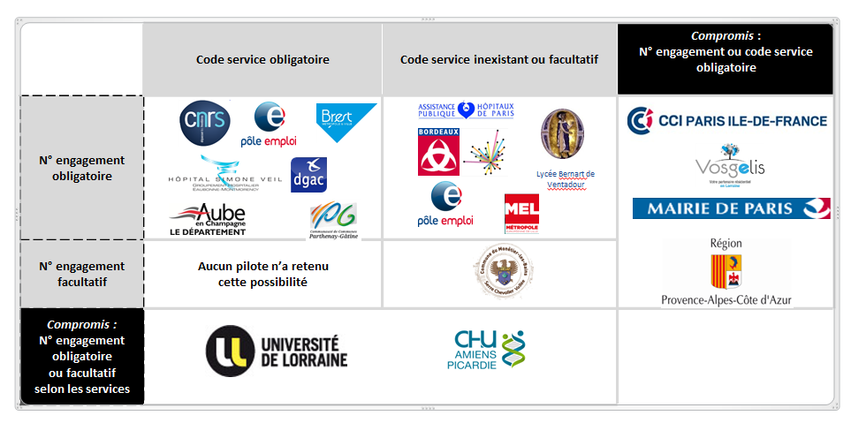
REX sur les choix de paramétrage des sites pilotes CPP2017
Synthèse

Slide 34
Les utilisateurs
Généralités
Tous les utilisateurs de Chorus Pro doivent être habilités au PIGP :
Inscription des utilisateurs dans l'annuaire ASPASIE + gestion des droits d'accès à Chorus Pro dans MADHRAS
  En phase d'initialisation pour le secteur public local et de santé :
    il a été fait le choix d'une validation de masse des utilisateurs recensés d'Hélios
  Hors phase d'initialisation : à défaut d'utilisateurs recensés pour une structure donnée, et pour la création de nouveaux utilisateurs au fil de l'eau, l'habilitation est réalisée par le comptable assignataire selon les conditions habituelles.
Calendrier pour les habilitations : 16 septembre 2016

Slide 35
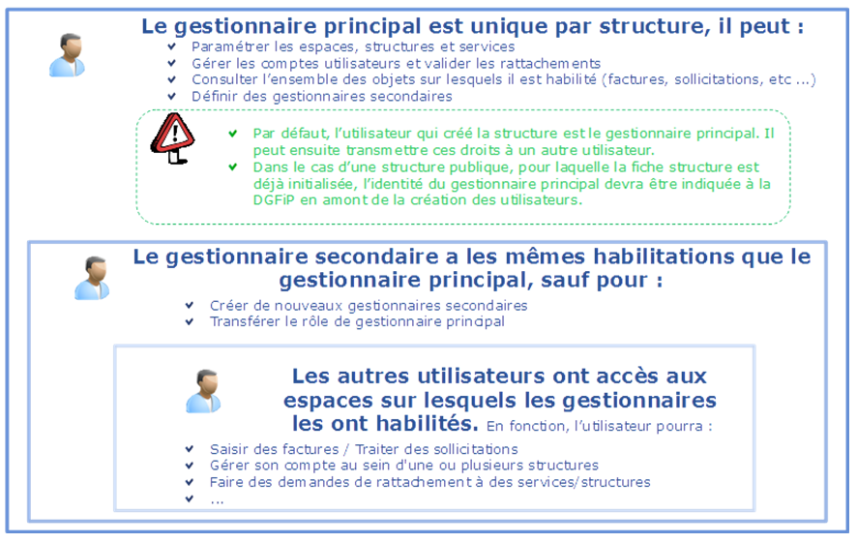
Les utilisateurs
Les différents profils utilisateurs
Dans l’outil, les utilisateurs auront des droits différents en fonction de leur profil

Slide 36
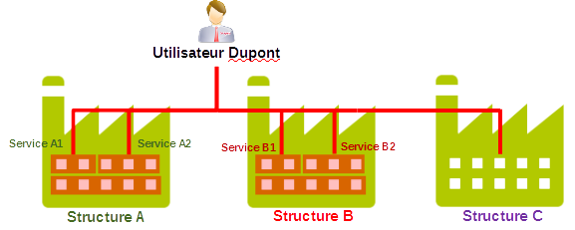
Les utilisateurs
Le rattachement des utilisateurs aux structures
Un même compte utilisateur peut être rattaché à :
  Une structure sans services
  Un service, plusieurs services ou tous les services d’une structure
  Plusieurs services de structures différentes
Un utilisateur peut consulter toutes les données des structures, auxquelles son compte utilisateur est rattaché, dans une seule et même vue.
Un utilisateur peut être gestionnaire principal sur un ensemble de structures, gestionnaire secondaire ou utilisateur sur d’autres

Slide 37
Sommaire
Contexte
Échéance du 1er janvier : comment cela va-t-il se passer ?
  Vue d’ensemble :Vue d’ensemble : fonctionnalités, accès, ergonomie
  Gestion des structures et des utilisateurs
  Gestion des factures
  Assistance utilisateur
  L’espace de qualification
Échéance du 1er janvier : comment s’y préparer ?
Conclusion

Slide 38
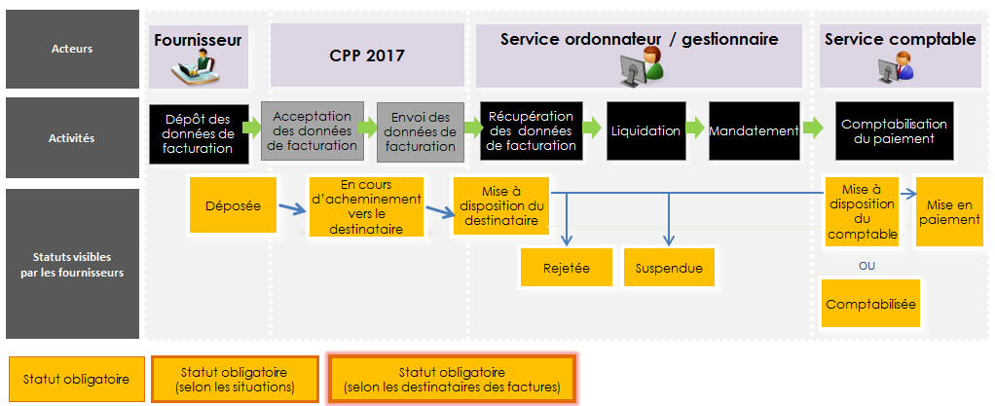
  Présentation de la solution
  La gestion des factures : le processus global et ses étapes
La remontée par un destinataire des statuts du cycle de vie est obligatoire afin de permettre au fournisseur de suivre l’avancée du traitement de ses factures

Slide 39
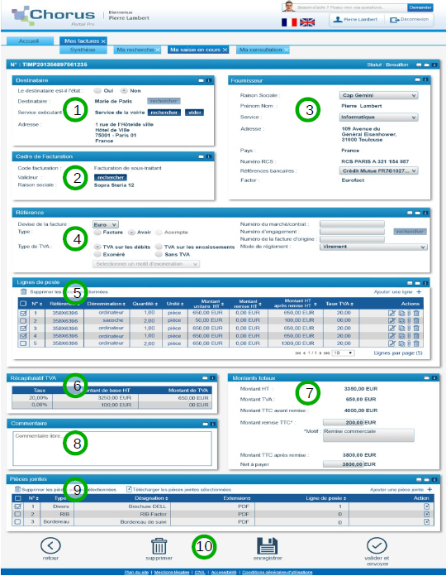
Présentation de la solution
La saisie d'une facture sur le portail par l’émetteur
 | Données légales du destinataire : SIRET et code service si il a été rendu obligatoire par le destinataire
 | Cadre de facturation et SIRET du valideur
 | Informations du fournisseur et choix des coordonnées bancaires
 | Identification du marché et des modalités de paiement
 | Détail des postes de facturation
 | Récapitulatif des montants par taux de TVA
 | Montants totaux
 | Commentaires
 | Possibilité d’adjoindre des pièces jointes,
 | Boutons d’actions permettant de revenir à l’écran précédant, supprimer, enregistrer un brouillon ou de valider la saisie
1
2
3
4
5
6
7
8
9
10
Notes:
39

Slide 40
Présentation de la solution
Comment traiter une facture ?
Notes:
40

Slide 41
Présentation de la solution
Les contrôles effectués – vue d’ensemble
Types de contrôle | CPP | Destinataire
Cohérence du flux et sécurité
Structure de données
Cohérence des données
Les contrôles métiers
Les contrôles métiers réalisés par la structure publique destinataire de la facture comprennent notamment les contrôles de référentiels relatifs à l’engagement
Les SI destinataires pourront opérer des contrôles métiers additionnels en fonction des possibilités de paramétrage offertes par les éditeurs.
Le code service sera contrôlé en entrée de CPP

Slide 42
Présentation de la solution
Émission de factures par les entités publiques: Les principes
Au 1er janvier 2017, les collectivités ont l'obligation de transmettre, dès le 1er janvier 2017 à Chorus Pro, via Hélios, leurs factures intra sphère publique
Seront à transmettre vers Hélios , pour les débiteurs publics uniquement :
  Titres :
    des titres modifiés
    PES PJ ASAP et pièces complémentaires éventuelles
  ORMC :
    des titres de type ORMC modifiés
    un ou plusieurs flux PES PJ contenant un PES ASAP au format PDF pour chaque titre concerné

Slide 43
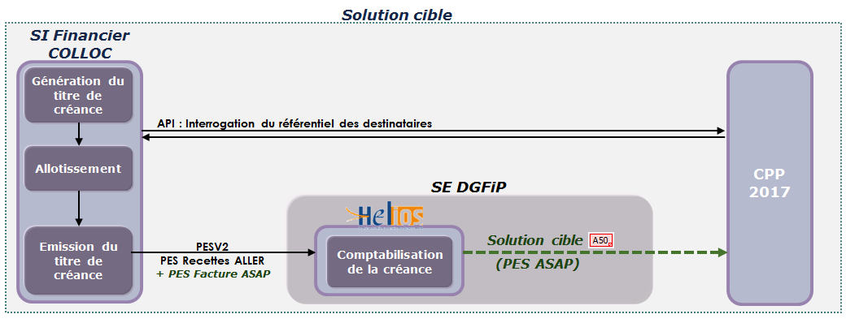
Présentation de la solution
Émission de factures par les entités publiques gérées sous Hélios
  L’émission de documents de facturation par les COLLOC s’appuiera sur :
  L’envoi d’un flux PES Facture ASAP à HELIOS pour l’ensemble des documents émis qu’ils soient à destination de la sphère publique comme de la sphère privée
  L’édition et l’envoi des ASAP par le centre éditique de la DGFiP pour les documents adressés à des destinataires privés
  L’envoi dématérialisé à la solution mutualisée pour les documents adressés à des destinataires publics
L’allotissement des factures émises pourra s’effectuer à partir d’une API permettant d’interroger le référentiel des destinataires de la solution mutualisée

Slide 44
Présentation de la solution
Emission de factures intra sphère publique
Lors de la concertation avec la structure nationale partenariale, il a été remonté que les collectivités n’avaient pas toujours connaissance du N° d’engagement pour les factures intra-sphère publique. De ce fait, pour les structures sur lesquelles il est obligatoire d’indiquer un N° d’engagement dans les factures, il y aura un rejet lors de l’intégration de ces factures dans CPP2017.
La solution suivante a donc été proposée :
  Dans la solution CPP2017, lors de la création d’une structure publique, il sera créé par défaut un service ‘FACTURES_PUBLIQUES’. Le paramètre ‘N° d’engagement obligatoire’ sera renseigné à ‘Non’.
  Toutefois, la structure «Etat» représentant tous les ministères n’aura pas de service « FACTURES_PUBLIQUES ».
3 cas de gestion si le code service et le N° d’engagement sont obligatoires pour la structure destinatrice
  Factures émises par les collectivités à destination des structures publiques hors Etat: En solution transitoire, si le service destinataire et le N° d’engagement ne sont pas connus par la collectivité émettrice ⇨ il faudra renseigner le service destinataire « FACTURES_PUBLIQUES» lors de la création de la facture.
  Factures émises par les collectivités à destination de l’Etat: Il faudra renseigner le service exécutant de l’Etat et le N° d’engagement adéquats.
  Pour les factures émises par l’Etat à destination des collectivités publiques, si le code service n’est pas renseigné, il sera initialisé à «FACTURES_PUBLIQUES » par CPP2017 avant envoi de la facture aux collectivités

Slide 45
Sommaire
Contexte
Échéance du 1er janvier : comment cela va-t-il se passer ?
  Vue d’ensemble :Vue d’ensemble : fonctionnalités, accès, ergonomie
  Gestion des structures et des utilisateurs
  Gestion des factures
  Assistance utilisateur
  L’espace de qualification
Échéance du 1er janvier : comment s’y préparer ?
Conclusion

Slide 46
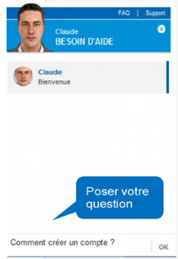
Présentation de la solution
Dispositif d’assistance
Pour aider les utilisateurs et répondre à leurs interrogations Chorus Pro offre trois possibilités :
              Une documentation en ligne, accessible à tout internaute et depuis toutes les pages du portail
              Un assistant virtuel permettant de poser une question et d’en obtenir la réponse en temps réel. Si l’assistant virtuel ne trouve pas de réponse satisfaisante, il proposera :
            une mise en relation sous forme de « tchat » avec un conseiller,
            un rappel téléphonique par le conseiller si nécessaire,
            une émission de sollicitation vers les équipes support.
              Un module d’assistance, dédié à la gestion et au suivi des sollicitations et accessible uniquement aux utilisateurs connus de Chorus Pro

Slide 47
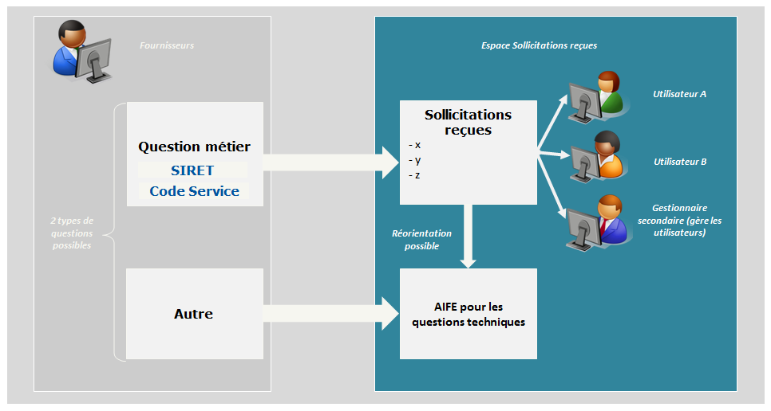
Présentation de la solution
Gestion des sollicitations
Le module d’assistance permettra d’adresser soit des questions outils au support technique, soit des questions métiers aux destinataires de factures, avec possibilité de réorientation vers l’AIFE :

Slide 48
Sommaire
Contexte
Échéance du 1er janvier : comment cela va-t-il se passer ?
  Vue d’ensemble :Vue d’ensemble : fonctionnalités, accès, ergonomie
  Gestion des structures et des utilisateurs
  Gestion des factures
  Assistance utilisateur
  L’espace de qualification
Échéance du 1er janvier : comment s’y préparer ?
Conclusion

Slide 49
Espace de qualification
Généralités
La plateforme de qualification est mise à disposition des acteurs en relation avec la solution Chorus Pro pour
  Via le portail allégé :https://chorus-pro.gouv.fr/qualif
    Obtenir de la documentation relative aux différents formats de flux acceptés par Chorus Pro
    Récupérer des exemples de flux représentatifs de cas de gestion
    S’assurer en ligne de la conformité d’un flux par rapport à la norme est aux contrôle de Chorus Pro
  Via le portail de service :
    S’assurer de la validité des développements au regard des services invoqués
  Via le système d’échange :
    S’assurer du caractère passant des flux produit à destination de Chorus Pro
    Recevoir les flux retours correspondants produit par un mécanisme de bouchon
Pour le mode « Raccordé » (Portail de service et système d’échange)
  Une demande de raccordement avec certificat est nécessaire
  Les échanges se font sur la base d’un matelas de données spécifique à chaque partenaire et non contextualisé

Slide 50
Espace de qualification
Utilitaire Chorus Pro
Objectifs de l’utilitaire :
  Pendant la phase de qualification:
    D’enrichir facilement le matelas de données de factures via le services de dépôts
  Pendant le démarrage de CPP 2017
          Dans l’attente de la mise à disposition d’une version intégrée avec votre progiciel, il peut déposer et récupérer automatiquement les factures dans votre système d’infirmation.
Fonctionnalités :
  La première fonctionnalité est une fonctionnalité de dépôt, permettant le dépôt d'une facture dans la syntaxe spécifié. Ceci permet d'enrichir le matelas de données. Cette fonctionnalité s'appuie sur le service deposerFluxFacture.
  Le deuxième fonctionnalité est une fonctionnalité de récupération des factures à traiter. Pour cela, UCP utilise le service RechercherFactureATraiterParRecipiendaire et pour chaque résultat retourner par ce service, la facture est télécharger dans le format PIVOT et/ou PDF.
  UCP est un outil autonome simple à déployer. Le seul prérequis est de disposer d’une machine virtuelle Java 1.7
Publication: UCP a été publié
  sur le portail de qualif : https://chorus-pro.gouv.fr/qualif/accueil
  sur la forge addullact : * https://adullact.net/projects/ucp/.

Slide 51
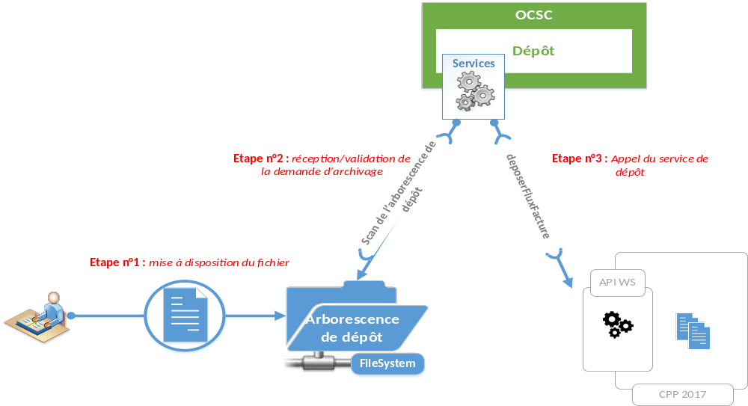
Espace qualification
Utilitaire Chorus Pro
UCP
Service de dépôt

Slide 52
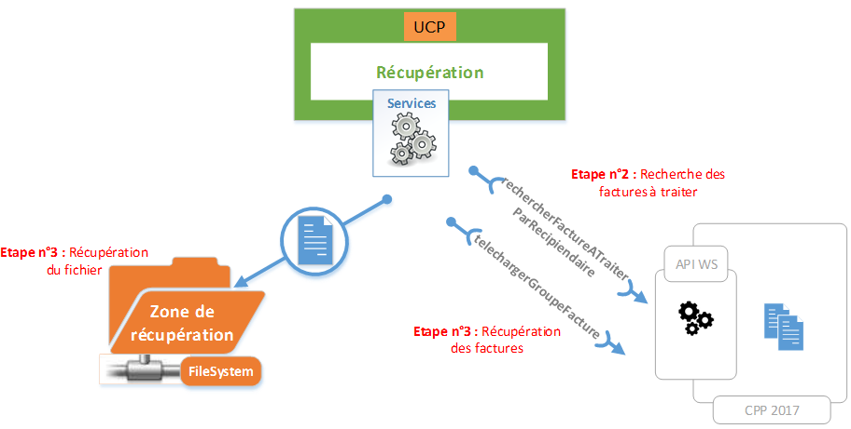
Espace qualification
Utilitaire Chorus Pro
Service de récupération

Slide 53
Mode EDI : Raccordement au SE DGFIP
Avancement sur les TDT
  Recours obligatoire à un TDT :
    pour les collectivités, les établissement publics, qui souhaitent se raccorder en EDI
  Raccordement possible pour validation des échanges de flux :
    Sur le portail de qualification Chorus Pro
    Point de vigilance : les tests sur le portail de qualification Chorus Pro n'emportent pas validation ou qualification du raccordement définitif du TDT avec SEIF
  Connexion via SEIF
    Pré requis d'une homologation déjà accordée pour Hélios
    Cahier des charges complété transmis le 01/06/2016
    Publication sur : http://www.collectivites-locales.gouv.fr/plates-formes-des-operateurs-transmission-homologuees-pour-systeme-dinformation-helios
  Tests à compter de l'ouverture de Seif : fin juin

Slide 54
Définir votre trajectoire « Chorus Pro »
  La solution Chorus « Pro » offre une perspective d’efficience avec une cible d’intégration automatique des factures dans le progiciel financier et l’automatisation de certaines tâches de rapprochement (bon de commande, service fait et factures) .
  Chaque entité doit définir sa trajectoire qui peut passer par exemple
    Un accès via le mode portail avec la récupération unitaire ou groupée des factures
    Un récupération des factures via l’outil UCP (mode service) ou via un développement spécifique avec mise disposition sur serveur de de fichiers de l’entreprise
    Une récupération des factures en mode EDI via un tiers de télétransmission
  pour arriver in fine à une chaine automatisée de bout en bout permettant l’intégration du flux pivot dans le progiciel financier…

Slide 55
Séance de questions / réponses

Slide 56
Sommaire
Contexte
Échéance du 1er janvier : comment cela va-t-il se passer ?
Échéance du 1er janvier : comment s’y préparer ?
Conclusion

Slide 57
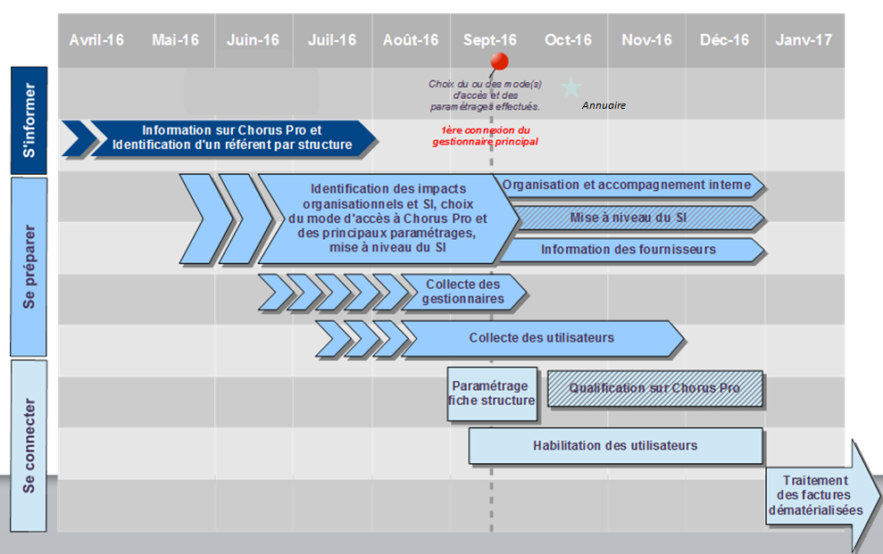
Les travaux préparatoires
Planning

Slide 58
Les travaux préparatoires
Démarche en 3 temps
Une démarche en 3 étapes est nécessaire :
S'informer
Se préparer : identifier les impacts de Chorus Pro sur son organisation ou son SI, réfléchir aux choix de paramétrage de sa fiche structure et se connecter à Chorus Pro pour réaliser ces paramétrages, informer ses fournisseurs et former ses utilisateurs
Se connecter : s'assurer d'être en mesure de se connecter à Chorus Pro pour recevoir et émettre des factures au 1er janvier 2017
Choisir son modèle de déploiement en fonction du mode d'accès à Chorus Pro choisi : mode portail : pas de raccordement du SI (concerne essentiellement les entités à faible volume de factures, avec une gestion centralisée et peu de gestionnaires)
mode EDI ou mode service : | Fourniture par l'éditeur d'une mise à jour « clés en main » Développements informatiques internes

Slide 59
Les travaux préparatoires
Modèles de déploiement
Modèle de déploiement n°1 : sans logiciel ou logiciel non raccordé à Chorus Pro
  se préparer à l'utilisation du mode portail
  recenser et former ses futurs utilisateurs
Modèle de déploiement n°2 : logiciel avec mise à jour « clés en main » par l'éditeur
  contacter son éditeur pour partager le planning de la montée de version et le périmètre des fonctionnalités prises en compte
  suivre la montée de version réalisée par l'éditeur
  identifier les impacts de Chorus Pro sur l'organisation et les outils
  préparer le changement en interne : informer, mettre en œuvre la nouvelle organisation et les nouveaux processus, former les utilisateurs concernés
Modèle de déploiement n°3 : développements informatiques internes
  identifier les changements à mettre en œuvre sur l'organisation et les outils
  mettre à niveau le SI : spécifier les changements à mettre en œuvre et réaliser les développements
  qualifier les flux : raccorder les environnements de qualification et réaliser les tests techniques et fonctionnels afin de confirmer le raccordement en qualification

Slide 60

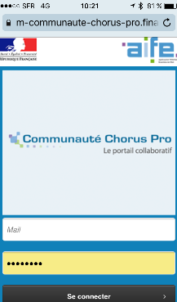
Préparation de la généralisation
Communauté Chorus Pro (CCP)
  Ouverture d’un groupe dédié pour les fournisseurs.
  Dans un premier temps quelques fournisseurs pilotes puis dans un deuxième temps (30/06) tous les fournisseurs en cours de raccordement ou ciblés par l’obligation de 2017 (GE).
  A noter : l’annuaire des destinataires de factures dans Chorus Pro a été livré dans Communauté Chorus Pro
  Vous pouvez depuis le 30 mai vous connectez à l'espace collaboratif de la Communauté Chorus Pro depuis votre smartphone. Il vous suffit de saisir l'adresse de la communauté https://communaute-chorus-pro.finances.gouv.fr, vous serez automatiquement redirigé vers sa version mobile.

Slide 61
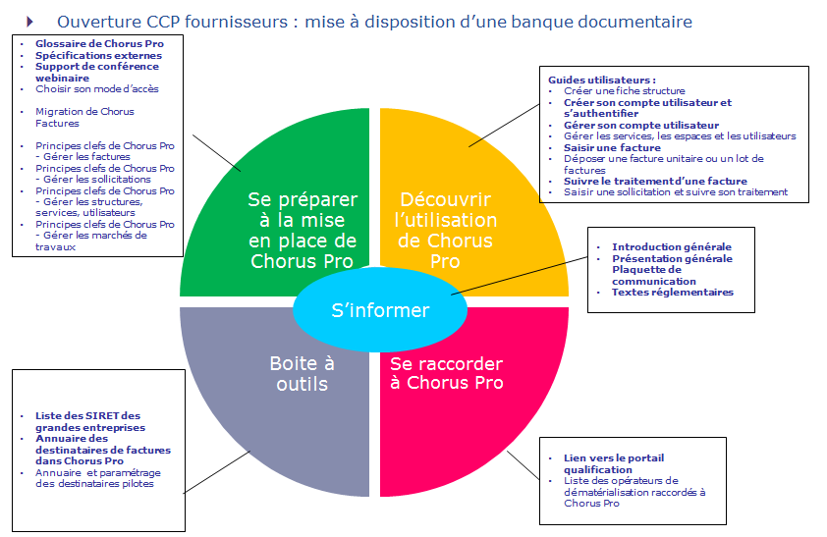
Préparation de la généralisation
Documents en ligne sur CCP Fournisseurs

Slide 62
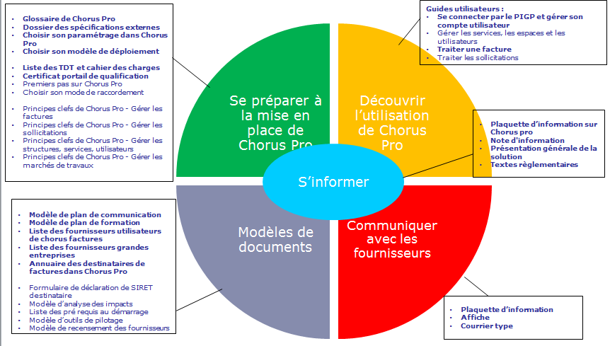
Préparation de la généralisation
Documents en ligne sur CCP Structures publiques
Mise à disposition d’une banque documentaire pour les structures publiques
En gras : documents dès à présent disponibles. Les autres documents seront livrés progressivement.

Slide 63
Les travaux préparatoires
Choisir son mode d'accès à Chorus Pro
L'utilisateur, émetteur ou destinataire, pourra déposer ou recevoir sa facture :
Depuis son système d'information habituel, s'il est raccordé à Chorus Pro:
Soit en mode flux EDI, c'est-à-dire par transfert de fichiers ➔ recours obligatoire à un tiers de télétransmission (TdT) ;
Soit en mode service ou API (interface de programmation), c'est-à-dire en accédant aux fonctionnalités de Chorus Pro à partir de son SI (exemple : Utilitaire Chorus Pro)
Hors de son système d'information habituel en se connectant
Soit directement sur le portail de facturation Chorus Pro ;
Soit en mode service/API, en accédant aux fonctionnalités de Chorus Pro à partir d'un portail tiers ou un dispositif de dématérialisation existant
L'utilisation du mode EDI ou du mode service permet d'intégrer la facturation électronique aux systèmes d'information voire aux portails ou dispositifs techniques de dématérialisation existants ou à venir, propres à certaines structures publiques ou privées. Ces deux modes d'accès nécessitent des adaptations informatiques dont les coûts et délais de mise en place sont à prévoir (coûts de raccordement, d'utilisation d'un tiers de télétransmission...)
La réflexion sur le choix du mode d'accès à Chorus Pro est à mener dès à présent par les offices en lien avec leur éditeur informatique

Slide 64
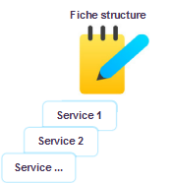
Les travaux préparatoires
les choix de paramétrage
Chaque entité publique réceptrice/émettrice de factures est identifiée dans Chorus Pro au travers d'une fiche structure. 1 fiche structure = 1 SIRET
Les fiches structures seront initiées automatiquement par l'AIFE sur la base de la liste des SIRET des entités publiques transmise par la DGFiP dans le flux CCL
Si, pour un même SIRET, plusieurs services sont amenés à traiter des factures,
l'entité publique peut définir plusieurs codes services destinés à :
Faciliter le routage des factures vers le bon service au sein de l'entité
Limiter l'accès des utilisateurs aux factures concernant leur service
Définir les codes services et leurs libellés
Chorus Pro permet de rejeter les factures en cas d'absence de renseignement du code service par le fournisseur
Chorus Pro permet également de rejeter les factures en cas d'absence du numéro d'engagement (référence au marché ou à la commande) sur la facture (contrôle présentiel)
Ces paramètres devront être renseignés par le « gestionnaire principal » de l'entité lors du paramétrage de sa fiche structure dans Chorus Pro, avant octobre 2016
Si l‘office rend obligatoire la mention du code service et/ou du numéro d'engagement sur les factures qui lui sont transmises, il doit prévoir de communiquer systématiquement ces informations au fournisseur

Slide 65
Les travaux préparatoires
Informer ses fournisseurs et former ses Collaborateurs
Les entités publiques ont un rôle central à jouer dans l'information et l'adhésion des entreprises à Chorus Pro
Les grandes entreprises doivent se préparer à adresser à leurs clients publics leurs factures sur Chorus Pro dès le 1er janvier 2017.
Les autres fournisseurs doivent être informés du projet et de la possibilité d'anticiper l'obligation.
Les collectivités sont invitées à initier des actions de communication auprès de leurs fournisseurs (courrier type, mailing, etc.)
Dès le 1er janvier prochain, les agents chargés de l'émission, de la réception et du traitement des factures commenceront à utiliser Chorus Pro.
Nécessité de déployer en interne un plan de formation à l'utilisation des nouveaux outils (portail Chorus Pro et/ou nouvelle version de l'applicatif comptable et financier)

Slide 66
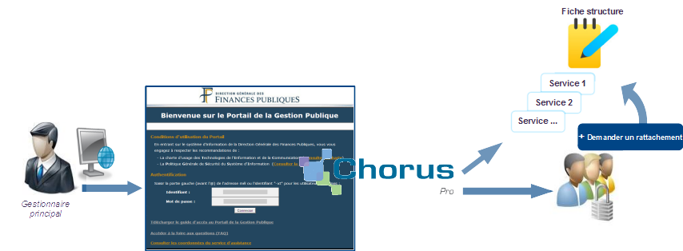
Les travaux préparatoires
Se connecter
Pour se connecter à Chorus Pro, chaque utilisateur d'un office devra disposer d'un compte sur le Portail Internet de la Gestion Publique (PIGP) et d'une habilitation à Chorus Pro
Pour les collectivités et établissements publics locaux , la diffusion de l'annuaire des utilisateurs Hélios à CPP assurera un premier volume d'utilisateurs potentiels, à charge pour le gestionnaire principal, à savoir, par défaut, la première personne qui se connectera à CPP de définir les rôles des autres utilisateurs d'ores et déjà référencés; voire de demander à la DR/DDFiP d'habiliter de nouveaux utilisateurs
Pour chaque fiche structure, l'entité publique devra désigner un « gestionnaire principal » qui sera chargé de :
Se connecter en 1er à Chorus Pro au mois de septembre
Paramétrer la fiche structure
Définir le périmètre des habilitations des utilisateurs sur cette fiche structure

Slide 67
Les travaux préparatoires
Les échéances clés
Dans le respect de ces objectifs, vos travaux doivent vous permettre d’être au rendez-vous des échéances suivantes :
  1er Octobre 2016 : votre structure doit être paramétrée dans CPP afin que l’ensemble des fournisseurs puissent disposer de « l’annuaire des structures publiques »
  1er Janvier 2017 : vos utilisateurs doivent être en mesure de gérer les factures électroniques :
    Les modalités de gestion des factures dématérialisées sont définies
    Les utilisateurs ont un compte
    Les utilisateurs sont formés

Slide 68
Séance de questions / réponses

Slide 69
Sommaire
Contexte
Échéance du 1er janvier : comment cela va-t-il se passer ?
Échéance du 1er janvier : comment s’y préparer ?
Conclusion

Slide 70
En synthèse…
  La dématérialisation des factures s’inscrit désormais dans une obligation progressive au sein du secteur public avec la mise à disposition d’une plateforme partagée « Chorus Pro » dont l’usage est gratuit.
  Toutes les entités publiques et les grands fournisseurs sont concernés par l’obligation dès 1er janvier 2017, avec la réalisation de « pilotes » dès la mi-2016.
  Dès septembre 2016, toutes les entités publiques auront accès à Chorus Pro via le Portail Internet Gestion Publique de la DGFiP et pourront définir leur paramétrage ainsi que leurs habilitations.
  L’environnement de qualification Chorus Pro est ouvert depuis le mois d’avril pour permettre aux éditeurs, prestataires et DSI de qualifier les adaptations de leur système d’information.
  L’ensemble des outils du déploiement sont accessibles pour les fournisseurs et entités publiques sur le site collaboratif Communauté Chorus Pro
  https://communaute-chorus-pro.finances.gouv.fr/

